Slide 1

Code::Blocks 安裝
林靖紳

Slide 2
1
安裝步驟
CONTENTS
2
介面說明
3
附註 1

Slide 3
安裝步驟
01

Slide 4
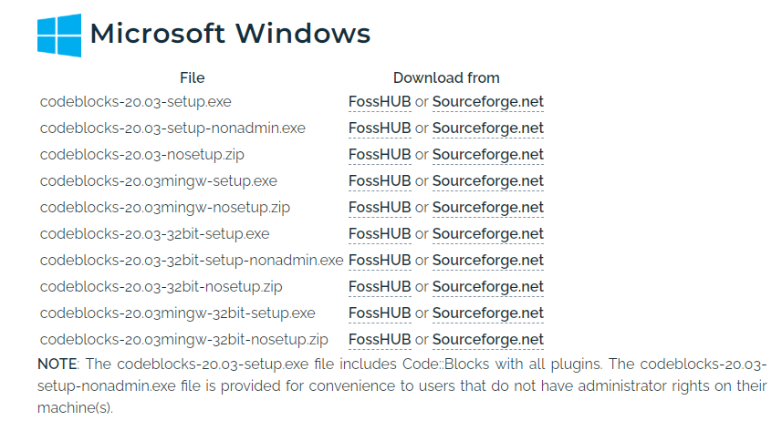
安裝步驟
下載網址:
https://www.codeblocks.org/downloads/binaries/
畫面:

Slide 5



安裝步驟
exe:
下載後需要自行設定並安裝
優點: 比較不會有路徑設定的錯誤
zip:
下載後可以直接執行 codeblocks.exe
優點: 方便
mingw:
是將GCC編譯器和 GNU Binutils 移植到 Win32 平台下的產物

Slide 6
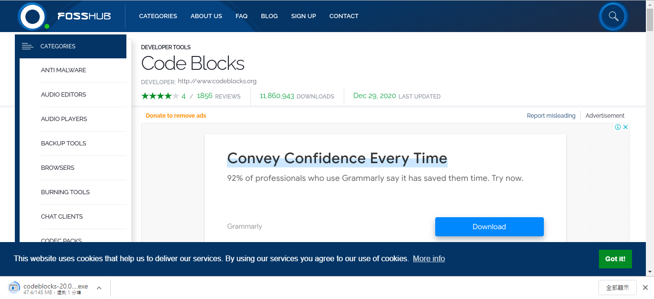
安裝步驟
下載

Slide 7
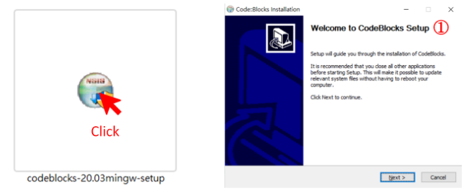
安裝步驟
安裝

Slide 8
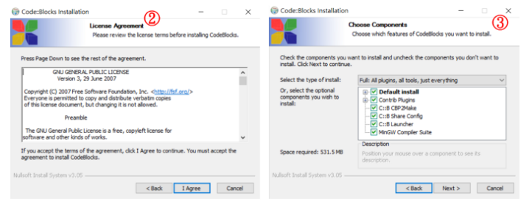
安裝步驟
安裝

Slide 9
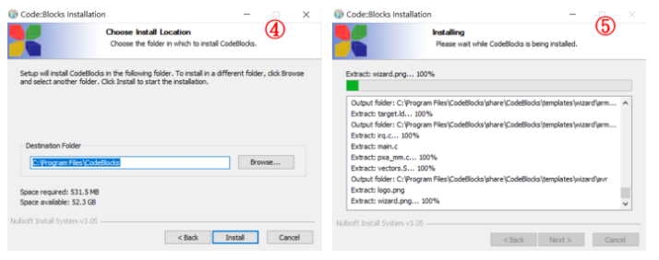
安裝步驟
安裝

Slide 10
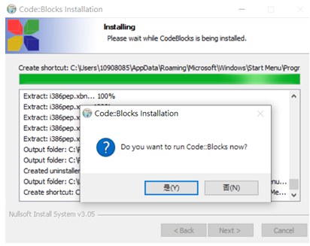
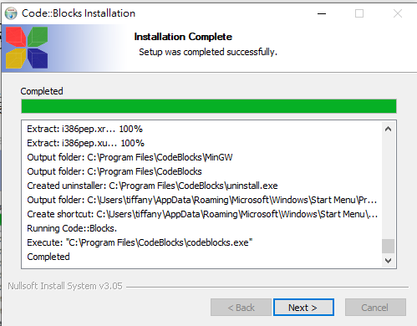
安裝步驟
安裝

Slide 11
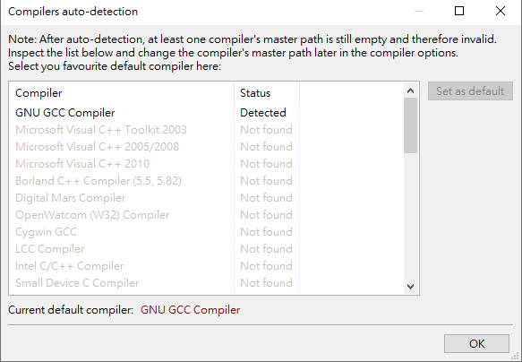
安裝步驟
安裝

Slide 12
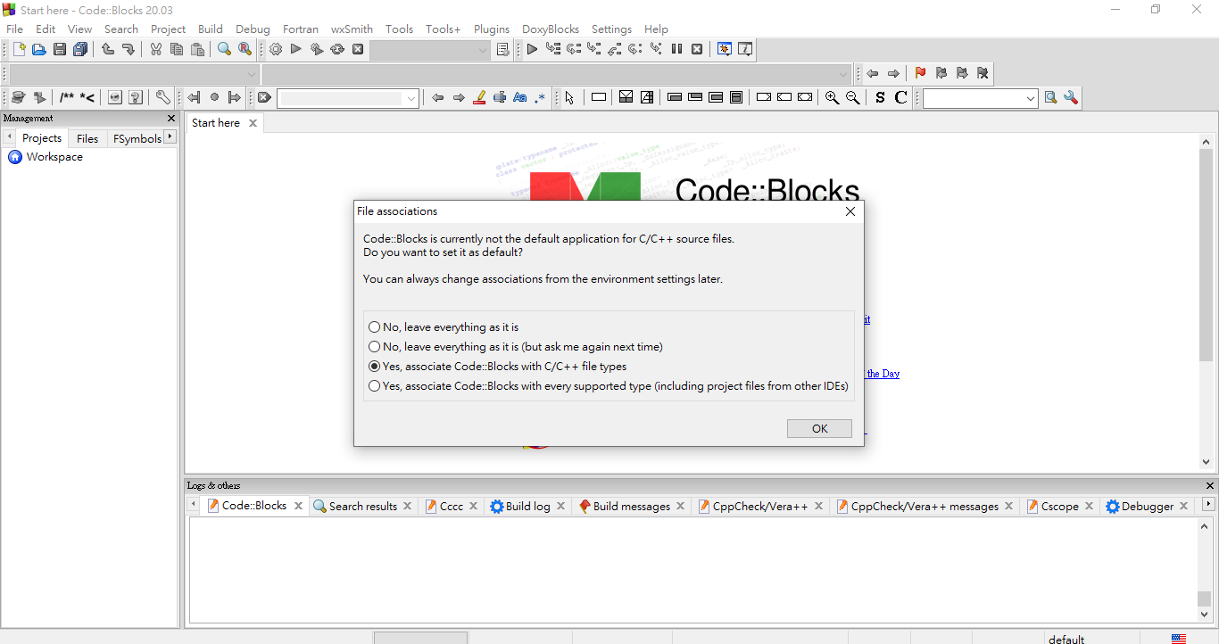
安裝步驟
安裝

Slide 13
安裝完成！

Slide 14
介面說明
02

Slide 15
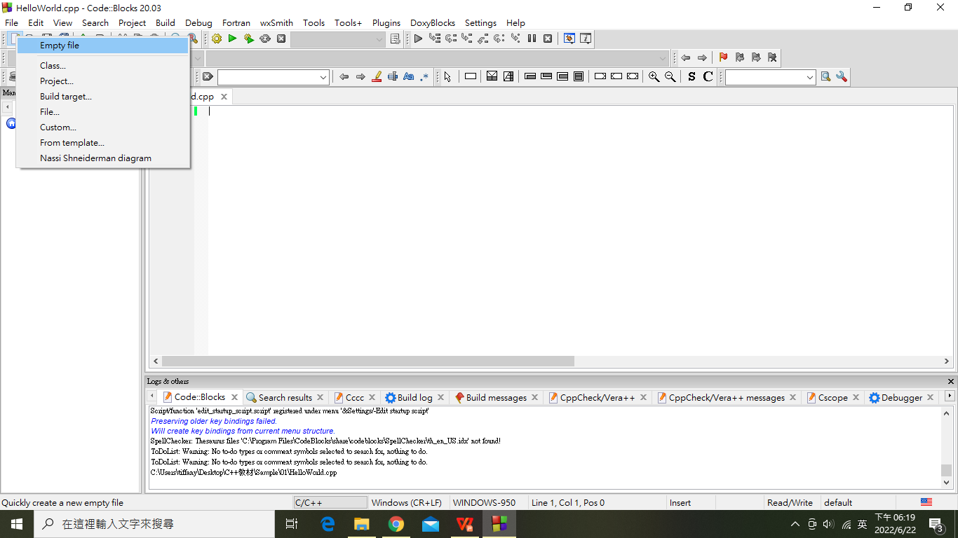
介面說明
新增檔案
快捷鍵:
ctrl + shift + N

Slide 16
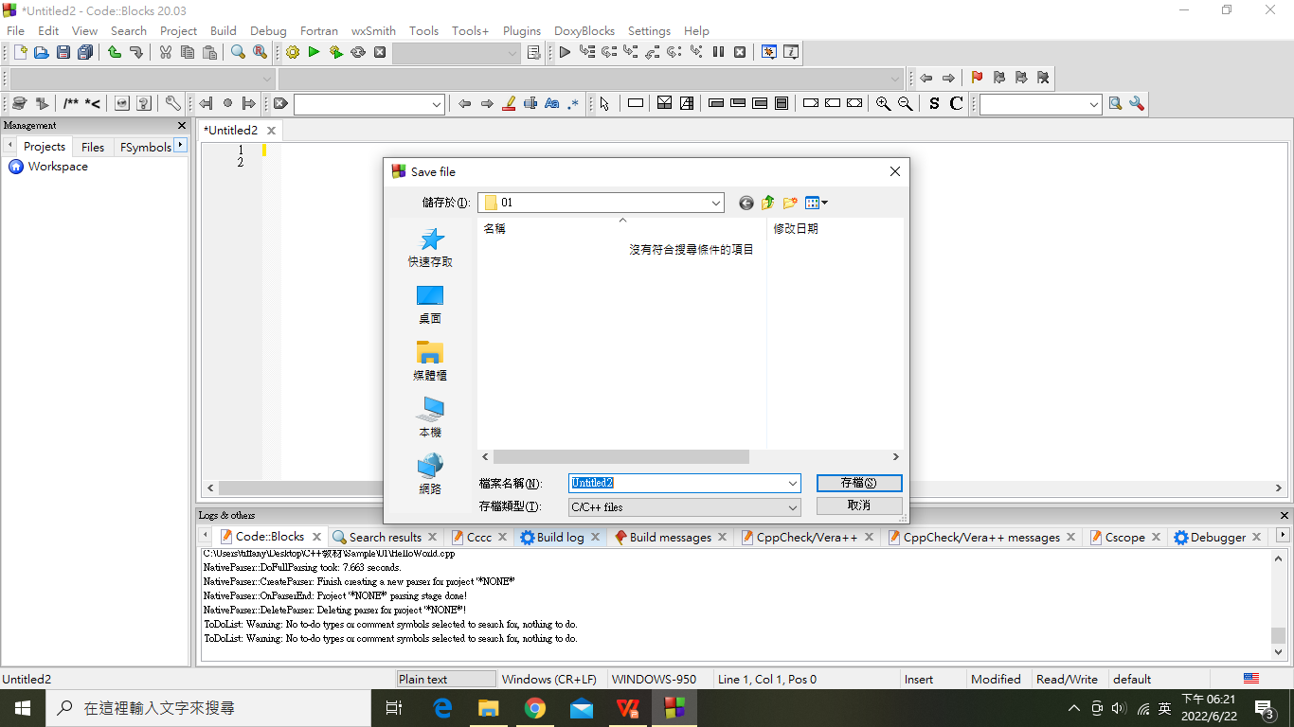
介面說明
儲存檔案:
快捷鍵: Ctrl + s

Slide 17
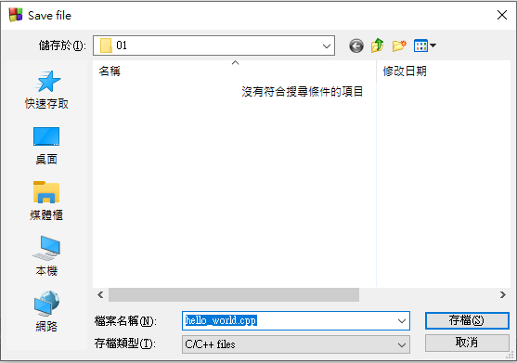
介面說明
儲存檔案
檔名命名習慣:
英文命名
除了 _ ，盡量不要有其他特殊符號
檔名可以盡量和內容相關
C++ 檔案的副檔名為 .cpp

Slide 18
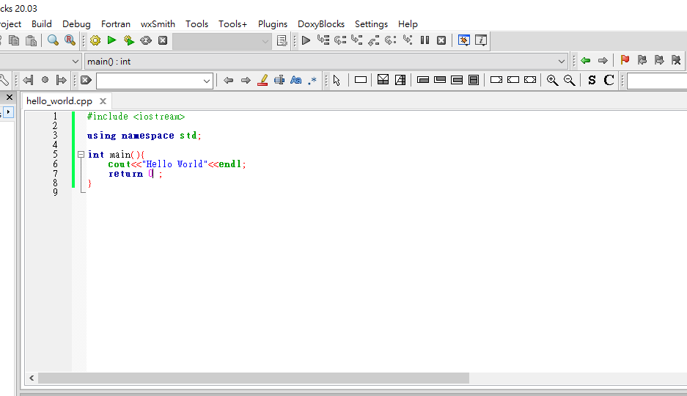
介面說明
編譯、執行檔案
編譯
快捷鍵: Ctrl + F9
執行
快捷鍵: Ctrl + F10
編譯並執行
快捷鍵: F9

Slide 19
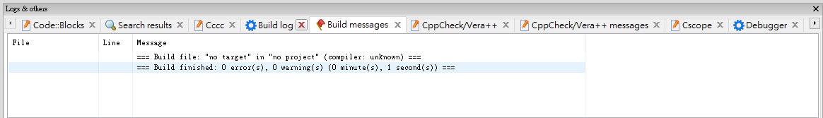
介面說明
如果編譯成功，可以看到下方 Build messages 區塊顯示: Build finished

Slide 20
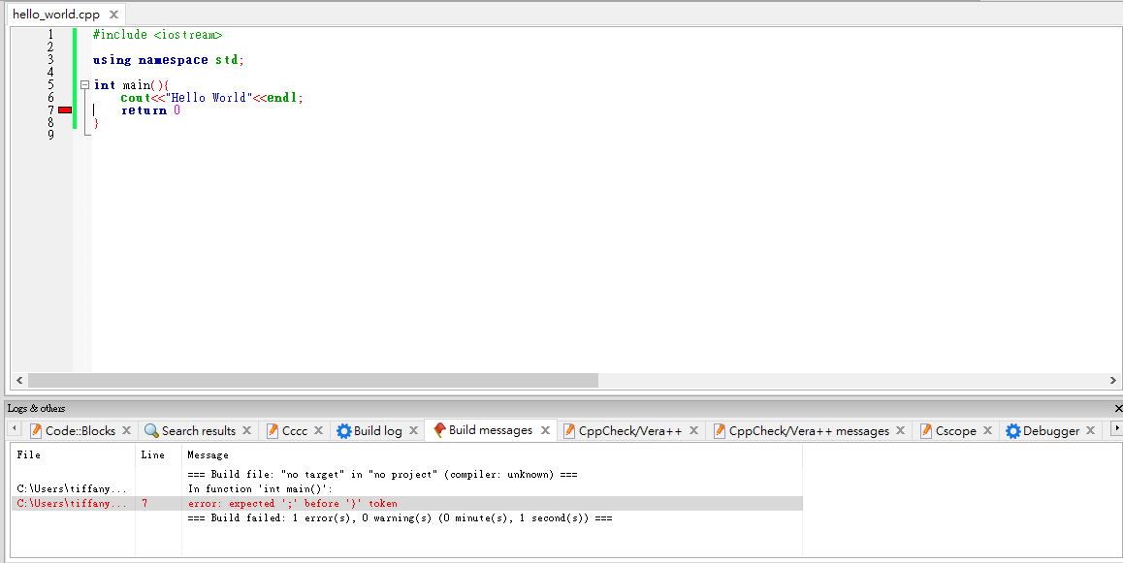
介面說明
如果編譯不成功，可以看到下方 Build messages 區塊顯示: 錯誤的提示訊息。

Slide 21
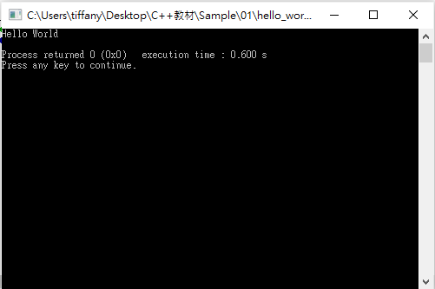
介面說明
執行:

Slide 22
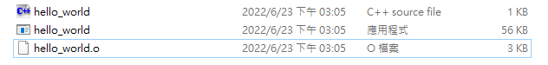
介面說明
產生的檔案:
.o
Object file
編譯產生的中間檔案
.exe
CodeBlocks 編譯產生的最終可執行檔
在一般情況下，可以直接執行 .exe 檔案 (附註 1)

Slide 23
附註 1
03

Slide 24
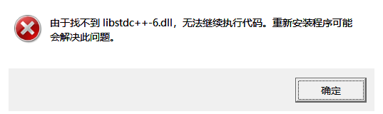
附註 1
有些情況下會出現 雙擊 .exe 檔執行出現錯誤，無法運行
圖片來源: https://blog.csdn.net/honorzoey/article/details/115268912

Slide 25
附註 1
原因:
因為系統沒有自動將這個檔案移到環境變數中
可能原因:
系統比較舊
或是安裝 CodeBlocks 時所設置的路徑不是預設的
解決:
將此檔案手動添加至環境變數中

Slide 26
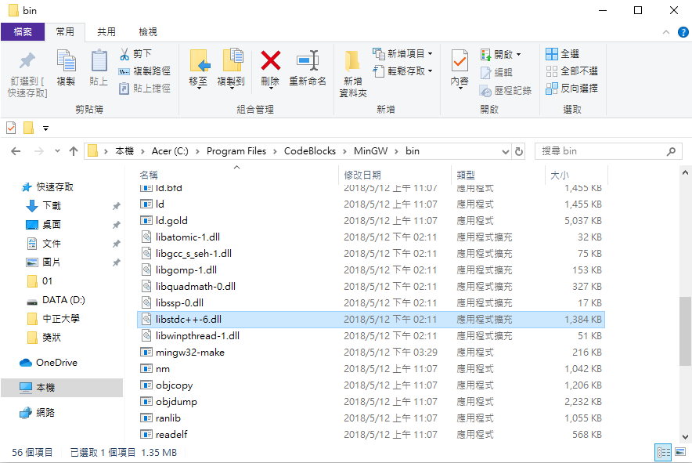
附註 1
步驟 1
在安裝 CodeBlocks 的資料夾底下的 MinGW\bin 底下找到缺失的檔案
e.g. C:\Program Files\CodeBlocks\MinGW\bin

Slide 27
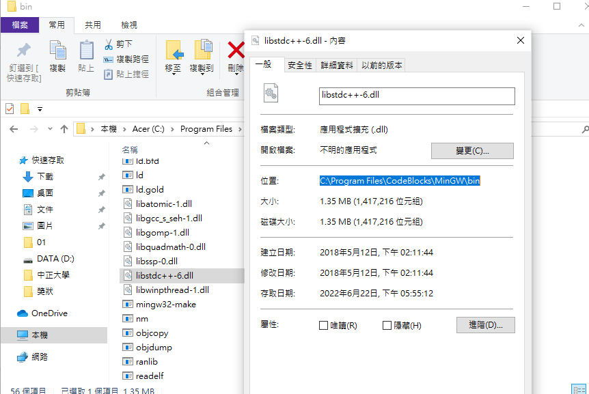
附註 1
步驟 2:
右鍵 --> 內容
複製檔案位置

Slide 28
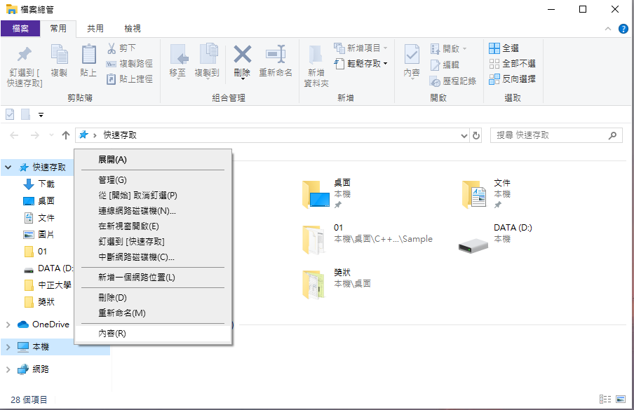
附註 1
步驟 3.1:
叫出系統環境設置
點選檔案總管
右鍵 本機 --> 內容

Slide 29
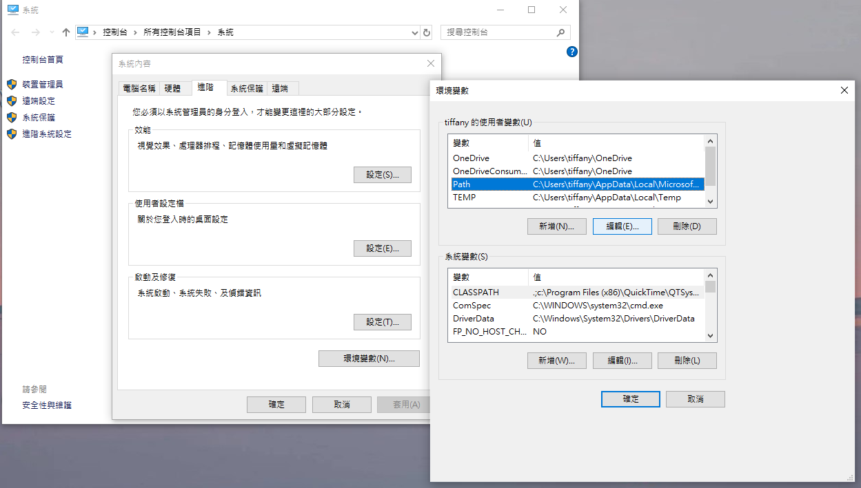
附註 1
步驟 3.2:
叫出系統環境設置
進階系統設定 --> 環境變數 --> 選取 使用者變數中的 Path --> 編輯
①
③
④
②

Slide 30
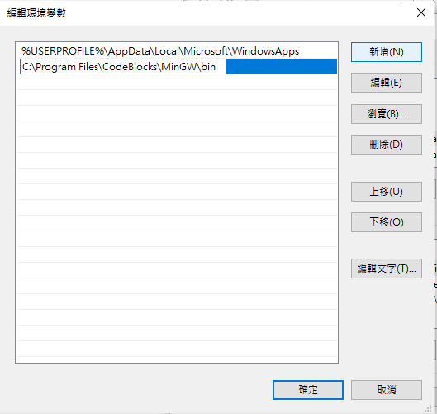
附註 1
步驟 4:
將剛剛複製好的位置新增到 Path 中
新增
貼上剛剛附的位置
確定
將剛剛開起的每一個有確定按鈕的視窗都按「確定」

Slide 31
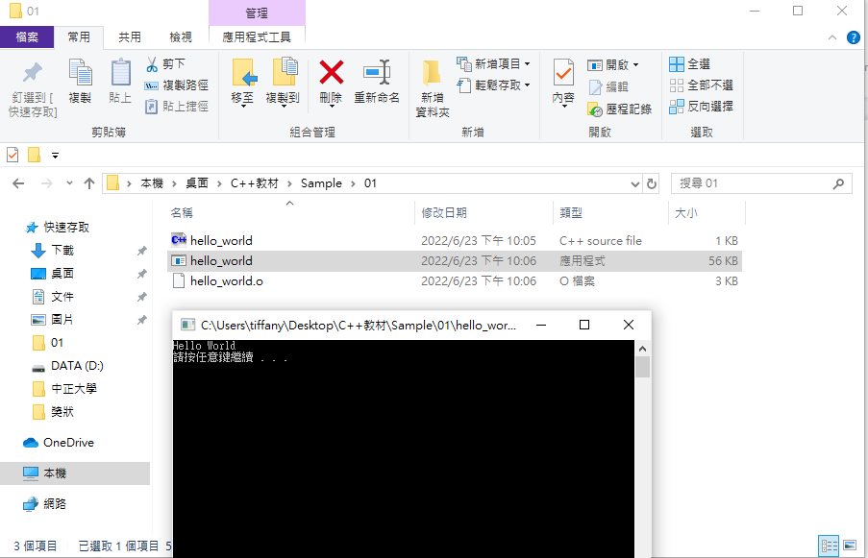
附註 1
執行:
這樣就可以直接執行 .exe 檔了

Slide 32
The End

